Slide 1
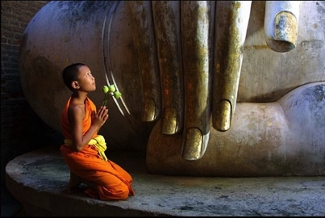
课 前 简 诵
课前简诵

Slide 2
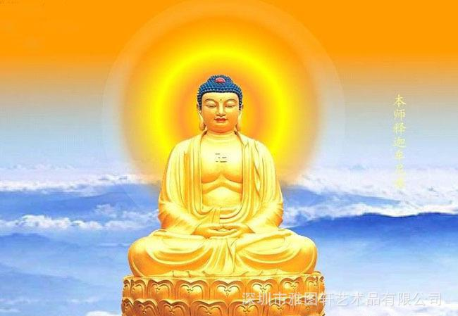
加倍咒
嗡
桑巴RA 桑巴RA
波玛纳萨RA玛哈
臧巴巴吽啪德所哈_{｛三遍｝}

Slide 3
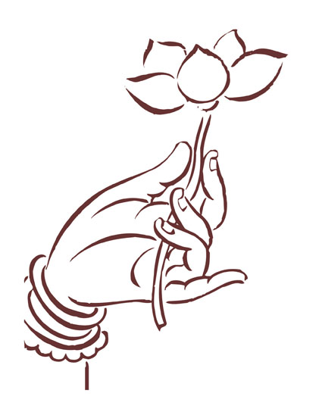
皈依发心
诸佛正法贤圣三宝尊，
从今直至菩提永皈依。
我以所修施等诸资粮，
为利有情故愿大觉成！
｛三遍｝

Slide 4

四 无 量 心 愿诸众生永具安乐及安乐因， 愿诸众生永离众苦及众苦因， 愿诸众生永具无苦之乐、我心喜悦， 愿诸众生远离贪嗔之心、住平等舍。

Slide 5
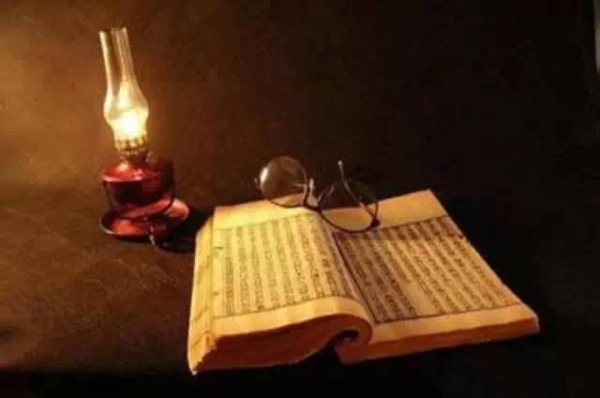
课 后 简 诵

Slide 6

回 向
此福已得一切智
摧伏一切过患敌
生老病死犹波涛
愿度有海诸有情

Slide 7
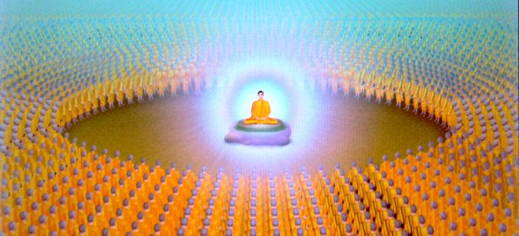
文殊师利勇猛智 普贤慧行亦复然
我今回向诸善根 随彼一切常修学
三世诸佛所称叹 如是最胜诸大愿
我今回向诸善根 为得普贤殊胜行

Slide 8

发愿文
生生世世不离师
恒时享用胜法乐
圆满地道功德已
唯愿速得金刚持

Slide 9

以佛所获三身之加持 法性不变真谛之加持 僧众不退意乐之加持 如是回向发愿悉成就！ 达雅它，班赞哲雅阿瓦波达呢耶所哈 嗡啊吽 班扎格热巴玛色德吽！ _{｛三遍｝}

